Slide 1

ngular
Chapitre 4
Les composants

Slide 2
Composants
Programmation orientée composant
Chaque composant possède
Une classe
Une vue HTML
Une CSS

Slide 3
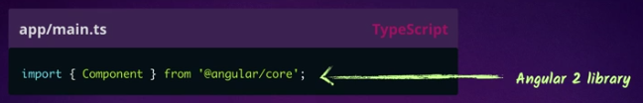
Premier script TS
Import
Component
Fonction qui contient notre premier composant
Les composants sont les principales entités de Angular

Slide 4
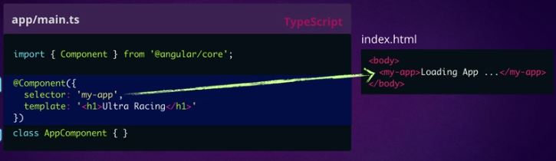
Premier composant
Un décorateur @ est une meta commande TS qui indique une sémantique spéciale
@Componant indique que la classe est un composant

Slide 5

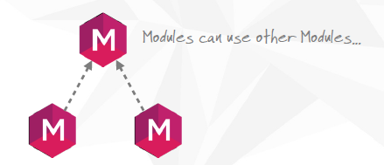
Modules
Morceau de code Angular
Encapsulation TS
Dépendances
Angular doit avoir un module root qui démarre l’application

Slide 6
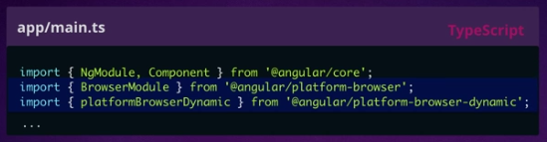
Rendu du main
BrowserModule
Obligatoire pour les sites Web
platformBrowserDynammic
Rendu du site
Démarre l’application

Slide 7

Classe TS
En TS les classes possèdent des propriétés
Pas de var ni de let

Slide 8
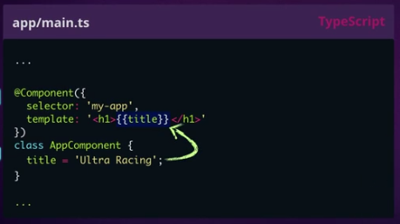
Interpolation
Les vues ne peuvent dialoguer qu’avec des propriétés de composant
Pour afficher une propriété de composant
Interpolation
{{ }}

Slide 9
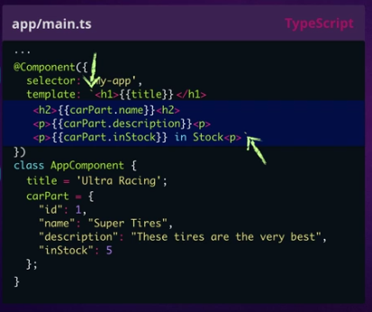
Interpolation d’objets
Back quote
Permet d’avoir un template multiligne (ES6)

Slide 10
Expression
Les classes TS sont préfixées par export
Les vues HTML peuvent voir les attributs de la classe du composant
export class HeroesComponent implements OnInit {
result = "Résultat du calcul";
Expression de la vue
Dans le HTML le binding suivant affiche result
{{result}}

Slide 11
Sélecteur
LE sélecteur est le nom Angular du composant
ng-nomducomposant
Pour les CSS il s’agit du préfixe des styles
Il s’agit d’une directive

Slide 12

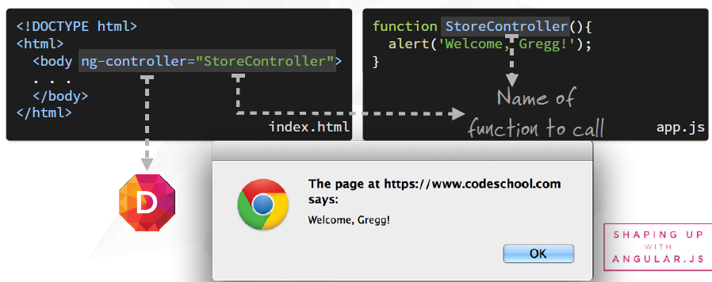
Les Directives
Une directive est un marqueur HTML qui dit à Angular de d’effectuer une action

Slide 13
Directive
Le composant a créé une directive
<app-nomducomposant></app-nomducomposant>
Permet d’inclure le composant dans un autre composant
Ecriture XML simplifiée déconseillée
<app-nomducomposant/>
Par exemple
Dans app.component.html ajouter
<app-heroes></app-heroes>

Slide 14
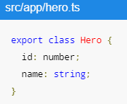
Les classes TS
Création d’une classe simple TS
Directement lise dans app pour être réutilisée dans tous les composants
L’import
Import { Hero } from '../hero';

Slide 15
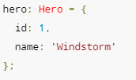
Instantiation JSON
Il est possible d’instantier une classe avec une écriture JSON

